Slide 1
Geschichte in fünf Der Zweite Punische Krieg 218 – 201 v.Chr.

Slide 2
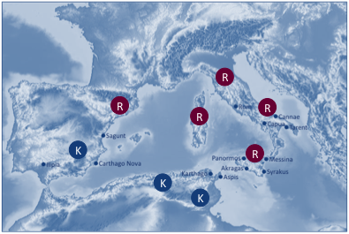
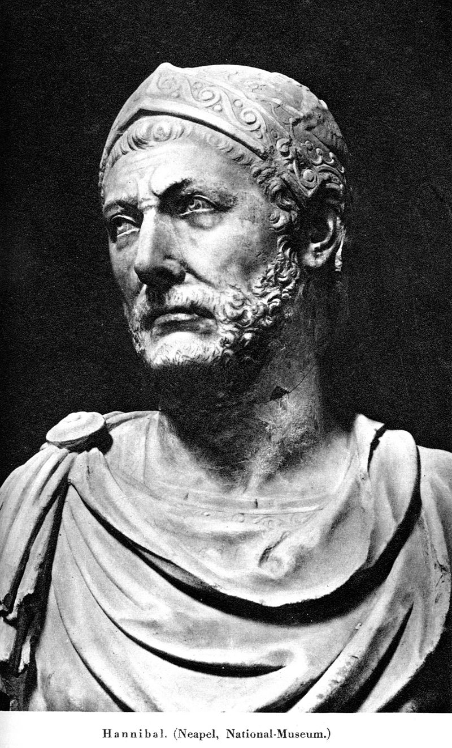
Überblick
Die Beteiligten:
Römische Republik
Scipio Africanus Major
(235 – 183 v.Chr.)
Karthago
Hannibal
(247 – 183 v.Chr.)
Datum:
218 – 201 v.Chr.
Ort:
Spanien, Italien & Nordafrika
Ereignis:
Zweite militärische Auseinandersetzung zwischen Rom & Karthago um die Vorherrschaft im Westlichen Mittelmeer

Slide 3
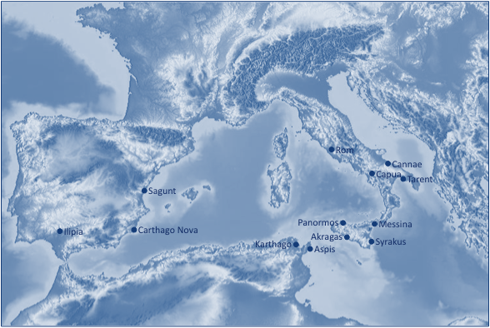
Hintergrund
Nach dem Ersten Punischen Krieg (264 – 241 v.Chr.) verliert Karthago Sizilien, Korsika, Sardinien & seinen Status als führende Seemacht im westlichen Mittelmeer an Rom
Karthago baut eine neue Einflusssphäre in Spanien auf, wo insb. die Familie der Bariken (Hannibal) in Erscheinung tritt
Rom hat wahrscheinlich Expansionsabsichten auf auf der wohlhabenden Iberischen Halbinsel
R
R
R
R
K
K
K
R
K
K
Rom & Karthago sind nach dem Ersten Punischen Krieg von gegenseitiger Abscheu erfüllt

Slide 4
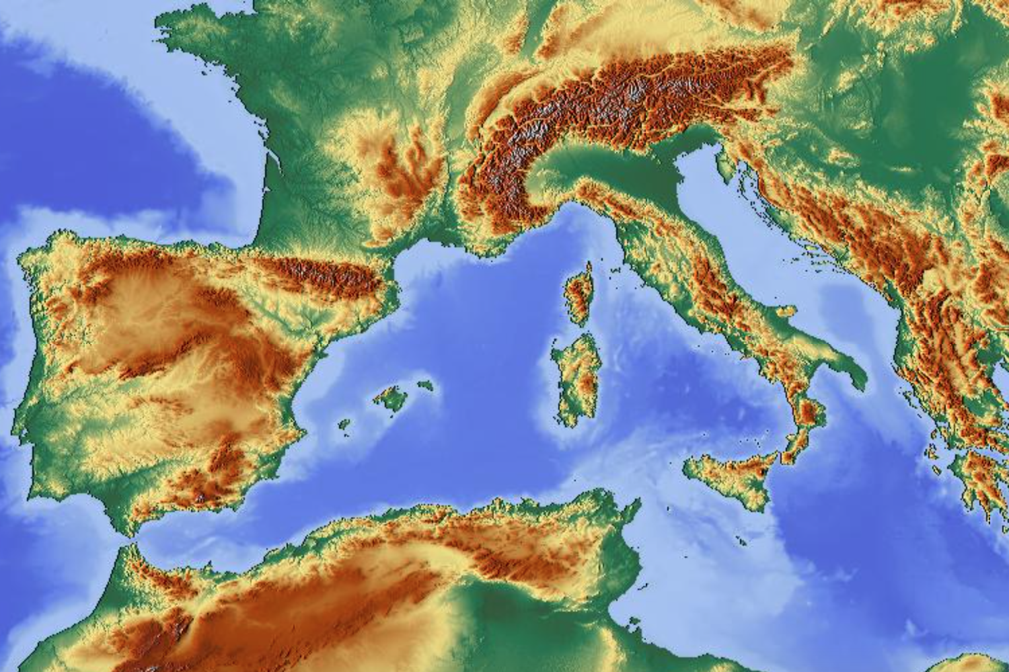
Kriegsanlass
219 v.Chr.: Hannibal belagert & erobert Sagunt
Rom gibt vor eine Verbündeter Sagunts zu sein & fordert die Auslieferung Hannibals
Karthago lehnt die Auslieferung Hannibals ab
Rom erklärt Karthago den Krieg
Rom
Cannae
Capua
Tarent
Sagunt
Carthago Nova
Panormos
Messina
Ilipia
Akragas
Karthago
Aspis
Syrakus

Slide 5
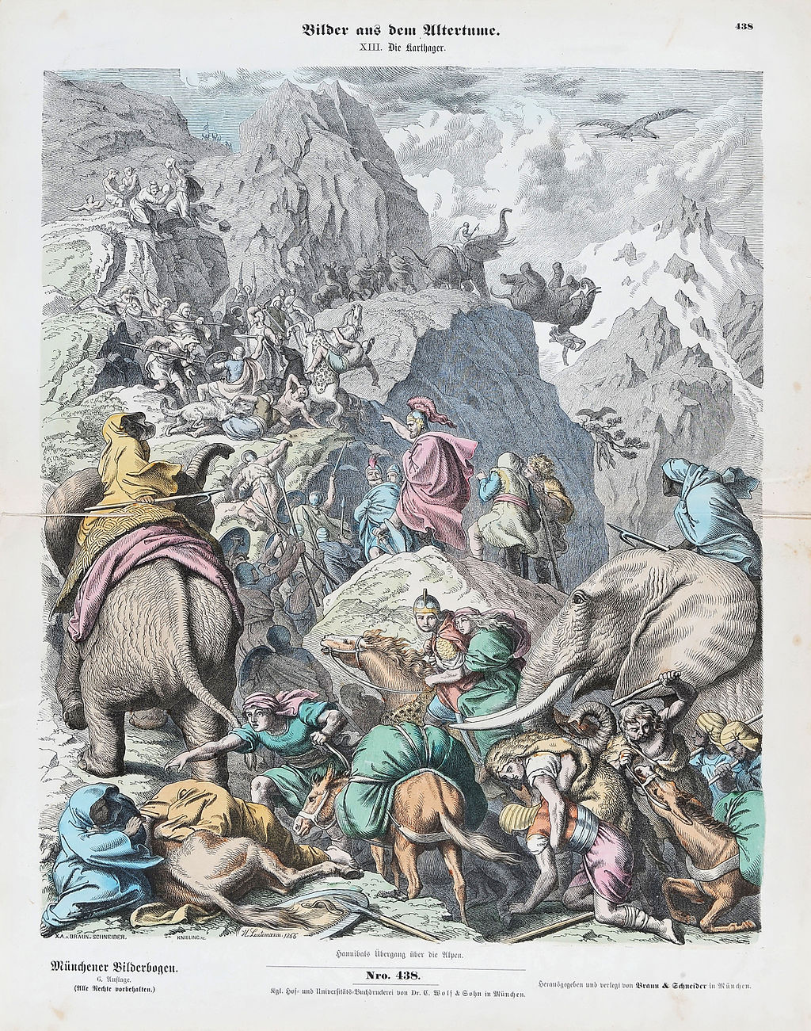
Hannibal überquert die Alpen & Erfolge Karthagos
218 v.Chr.: Hannibal überquert mit Kriegselefanten unter Verlusten die Alpen & siegt danach in Gefechten in Oberitalien
217 v.Chr.: Nach der schweren Niederlage am Tresimenischen See verfolgen die Römer eine abwartende & zermürbende Strategie
216 v.Chr.: Beide Seiten wollen nun eine entscheidende Schlacht
Rom
Cannae
Capua
Tarent
Sagunt
218 v.Chr.: Hannibal siegt in der Schlacht am Trebia
Carthago Nova
Panormos
Messina
Ilipia
Akragas
Karthago
Aspis
Syrakus
218 v.Chr.: Hannibal siegt in der Schlacht am Trasimenischen See, in der je 15‘000 römische Soldaten fallen & gefangen genommen werden
216 v.Chr.: Hannibal erringt den überwältigenden Sieg in der Umfassungsschlacht von Cannae, bei der mind. 50‘000 der 80‘000 römischen Soldaten fallen

Slide 6
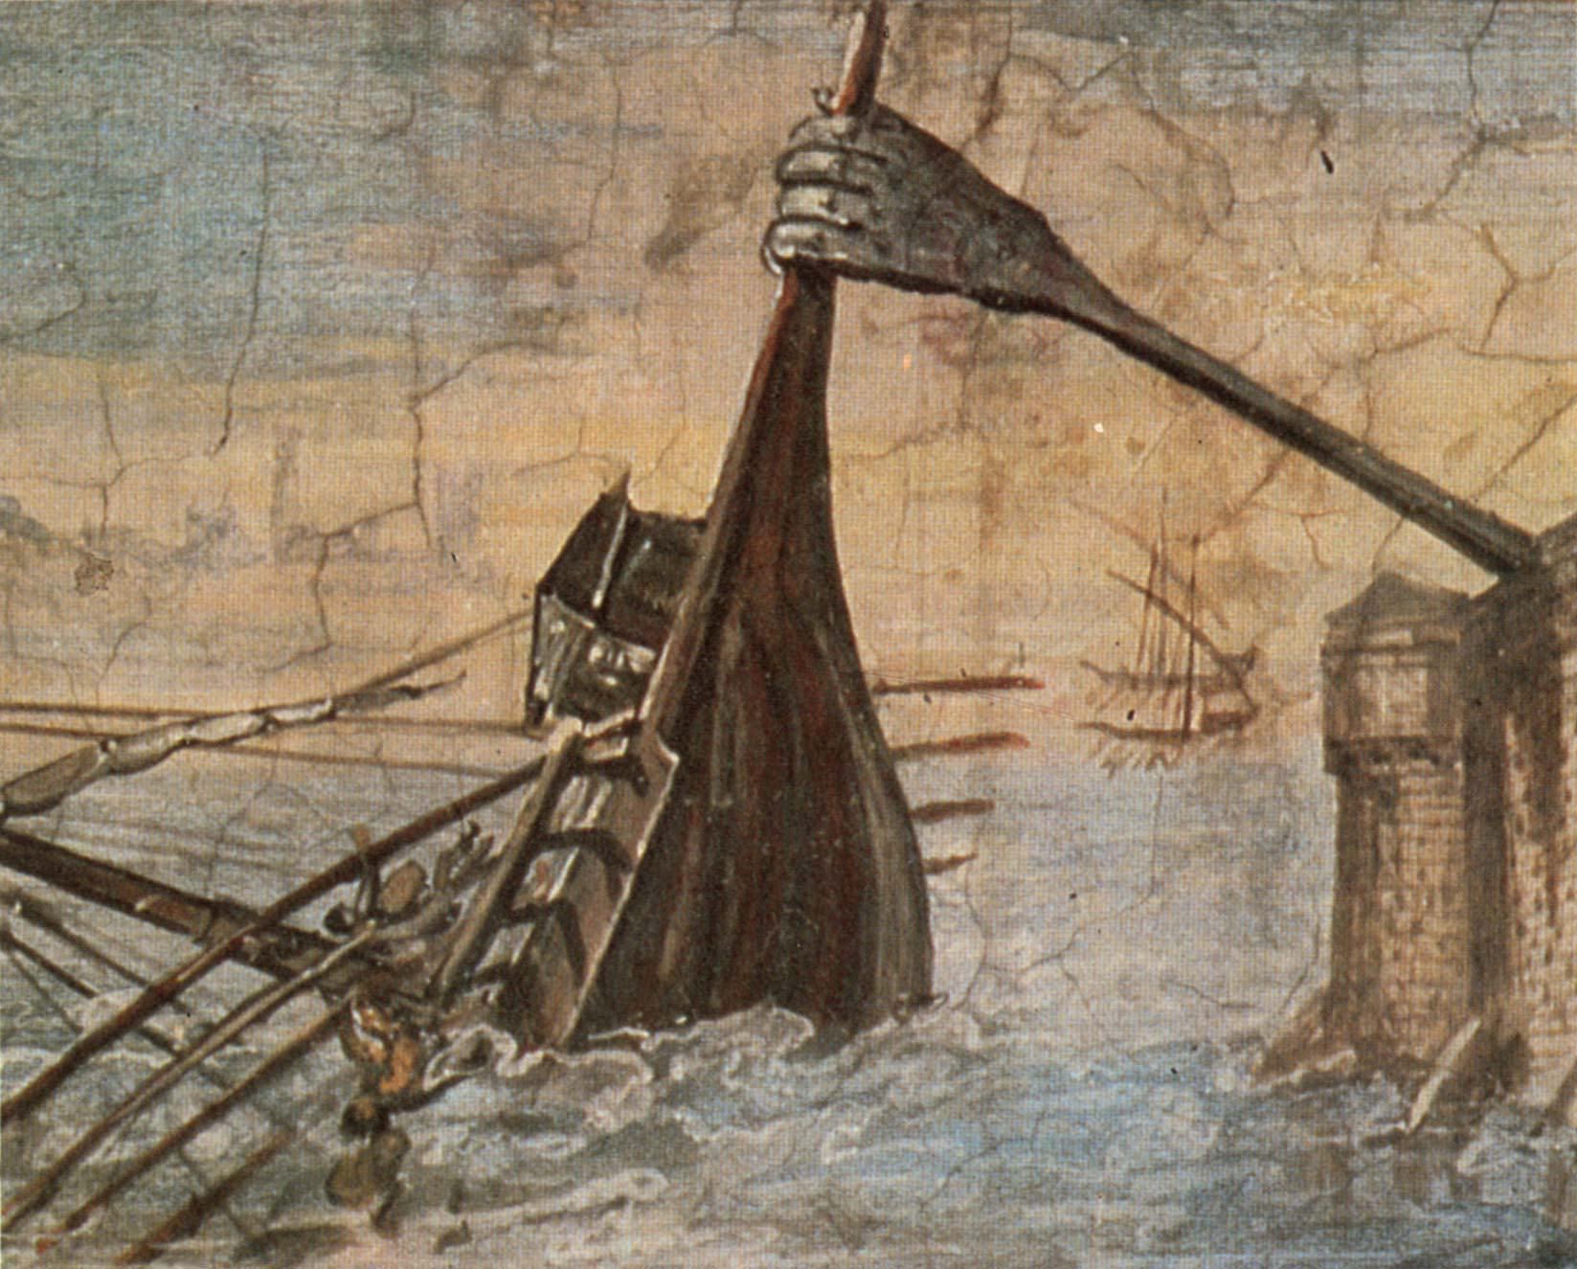
Hannibal findet keine Entscheidung in Italien
Ab 216 v.Chr.: Hannibal versucht das römische Bündnissystem zu aufzulösen, kann aber nur einzelne Städte zum Überlaufen bewegen; die wichtigsten Verbündeten Hannibals sind Syrakus, Capua & Tarent, dessen Festung allerdings noch von Römern gehalten wird
212 v.Chr.: Römische Kräfte erobern auch gegen punischen Widerstand Syrakus, wobei auch Archimedes getötet wird
212 v.Chr.: Hannibal belagert die Festung in Tarent
Rom
Cannae
Capua
Tarent
Sagunt
Panormos
212 v.Chr.: Rom belagert Capua
Ilipia
Carthago Nova
Messina
Karthago
Akragas
Syrakus
Aspis
Kralle des Archimedes
212 v.Chr.: Um Capua zu helfen, unternimmt Hannibal einen Scheinangriff auf Rom (Hannibal ad portas)
Hannibals Plan, Bundesgenossen Roms zum Überlaufen zu bewegen, scheitert, da er seine wichtigsten Bundesgenossen nicht schützen kann (allg. als Kriegswende angesehen)
212 v.Chr.: Hannibals Scheinangriff auf Rom scheitert & Capua fällt

Slide 7
Römische Erfolge
Bis 211 v.Chr.: Zwei römische Armeen rücken nach Süd-Spanien vor & bedrohen die dortigen punischen Besitzungen (von Hannibals Familie)
211 v.Chr.: Hannibals Bruder Hasdrubal besiegt die beiden römischen Armeen & reduziert die damit verbundene Gefahr
Ab 211 v.Chr.: Hannibal zieht durch Süd-Italien & es kommt zu mehreren Gefechten, ohne dass eine Seite entscheidend siegen kann
Rom
Cannae
Capua
Tarent
Sagunt
Carthago Nova
Panormos
Messina
Ilipia
Akragas
Karthago
Aspis
Syrakus
209 v.Chr.: Die restlichen römischen Truppen in Spanien unter Publius Cornelius Scipio (späterer Ehrenname: Scipio Africanus Major) erobern Carthago Nova (Cartagena, punische Regionalhauptstadt)

Slide 8
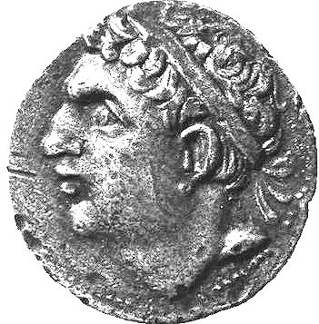
Römische Erfolge
207 v.Chr.: Hannibals Bruder Hasdrubal überquert die Alpen, um sich mit dem dortigen punischen Herr zu vereinigen
207 v.Chr.: Die Römer schlagen Hasdrubals Armee in der Schlacht am Metaurus; Hasdrubal fällt & sein Kopf wird an Hannibal geschickt
Rom
Cannae
Capua
Tarent
Sagunt
Carthago Nova
Panormos
Messina
Ilipia
Akragas
Karthago
Aspis
Syrakus
206 v.Chr.: Scipio siegt entscheidend in der Schlacht bei Ilipia auf dem Spanischen Kriegsschauplatz
205 v.Chr.: Die Karthager unter Hannibals Bruder Mago geben Spanien auf

Slide 9
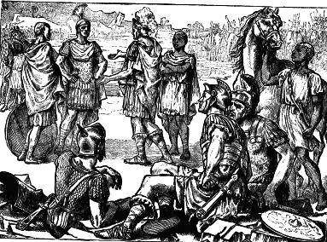
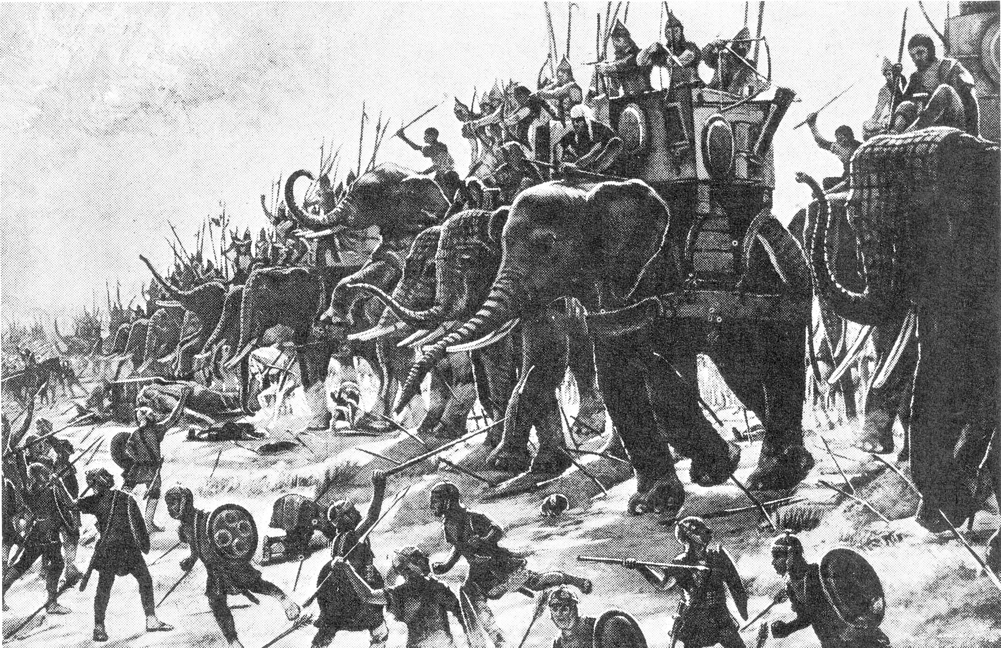
Invasion Afrikas & Kriegsende
204 v.Chr.: Scipio landet (u.a. mit Überlebenden der Schlacht von Cannae) in Afrika bei Utica
204 – 202 v.Chr.: Scipio setzt die Karthager in Afrika unter Druck
Hannibal wird aus Italien nach Karthago zurückbeordert
Rom
Cannae
Capua
Tarent
Scipio & Hannibal treffen sich vor der Schlacht bei Zama
Sagunt
Panormos
202 v.Chr.: Scipio besiegt Hannibal kriegsentscheidend in der Schlacht bei Zama
Ilipia
Carthago Nova
Messina
Karthago
Akragas
Syrakus
Aspis
Karthago sucht um Frieden nach
Karthagischer Angriff in der Schlacht bei Zama
201 v.Chr.: Friedensvertrag

Slide 10
Folgen
Bedingungen des Friedensvertrags
Karthago muss seine Kriegsflotte ausliefern
Karthago verliert alle seine Besitzungen außerhalb Nordafrikas
Hohe Reparationen an Rom
Karthago ist es verboten, ohne Erlaubnis Roms Krieg zu führen
Karthago hat seinen Status als Großmacht verloren
Karthago geht im Dritten Punischen Krieg (149 – 146 v.Chr.) unter

Slide 11
www.geschichte-in-5.de

